Slide 1



义务教育《信息科技》五年级上册
第3单元 评选班级速算王
第7课 测试题目随机出
—— 顺序结构
阜阳市第三中学 董俊

Slide 2




项目情境
为组织口算比赛活动，打算利用计算机随机出一道加法题。
目标：随机生成两个数字，并组成加法算式。

Slide 3




学习导航
分析出题规则
设计出题流程
拼接算式
显示算式
测试结果
认识顺序结构
了解顺序结构的执行过程
阅读程序补充结果
对比流程图

Slide 4

1 .分析出题规则（学习方式：实验探究）
分析项目需求，理解“要求随机产生100以内的数字作为加数”中的两个关键词，“随机产生”和“100以内”，打开编程环境，尝试找出随机生成100以内数字的方法，并记录在表格中。
代码提示
设置参数 | 生成结果
随机数范围10- 20
随机数范围0-10
随机数范围0-100

Slide 5
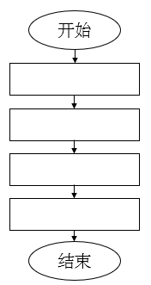
2.设计出题流程（活动方式：游戏PK）
计算机出题过程中，需要显示一个加法表达式，其中包含两个加数，具体实现这些功能的指令顺序如何安排，以分小组游戏PK的方式，为下列步骤，规划正确的流程图。 游戏活动：两个小组同时进行，以拖动积木或者连线的方式，完成流程图的绘制，绘制正确且用时最少的小组获胜。
生成加数2
生成加数1
显示算式
确定算式

Slide 6
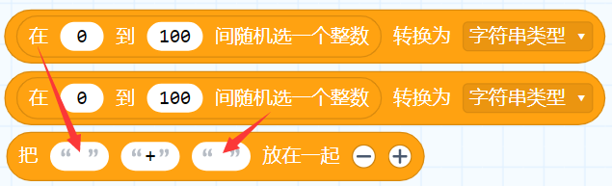
1. 拼接算式（活动方式：编程实践）
代码提示
需要将两个随机数和一个“+”符号拼接到一起，思考如何借助字符串的拼接语句，拼接三段内容。

Slide 7

2. 显示算式（活动方式：编程实践）
如何将连接起来的算式显示出来，尝试用两种不同的语句实现其功能，说说它们的区别。
代码提示

Slide 8
3. 运行结果，交流展示
程序编写完成后，运行程序，检测程序是否完成了出题功能，并记录检测过程完成下表。可以多次运行程序，查看运行结果。
运行程序是否显示出题目 | □是 □否
加数的范围是否是100内 | □是 □否
算式的形式是否是“A+B” | □是 □否

Slide 9



1. 顺序结构
计算机流程图中，根据箭头指向，按顺序执行指令，思考如果一些指令顺序不同执行结果会不会不同？
第①步
思维点拨
程序执行中，像这种按照指令的先后顺序，自上而下依次执行的结构，就是顺序结构。
第②步
……

Slide 10

2. 顺序结构的执行过程
顺序结构就是按照程序语句的先后顺序执行操作。在日常生活中，需要制定计划并按照计划逐步进行，才能有条不紊。想一想用计算机解决问题的一般过程正确，正确顺序应该是什么？
思维点拨
分析问题
分析问题
分析问题
分析问题

Slide 11




交换杯子
记录交互步骤：
说一说：如何将两个杯中的不同液体，交换一下容器，按顺序写下其交换过程？
可乐
果汁

Slide 12

义务教育《信息科技》五年级上册
下节课再见！

